Slide 1
通过案例学JS
——实例2：在页面中创建、插入元素

Slide 2
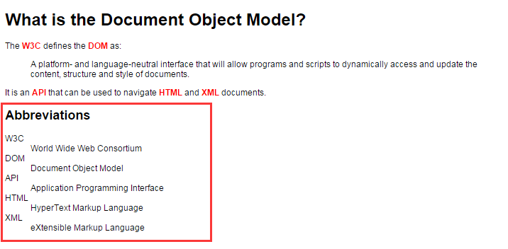
目标任务：提取文档中的缩略语生成列表
Notes:
应用场景：页面图片过多，下载速度就会变得非常慢

Slide 3
实现思路
遍历查找页面中所有缩略语
获得每个缩略语的文字内容和属性值
创建一个列表来显示缩略语
把列表插入到页面中

Slide 4
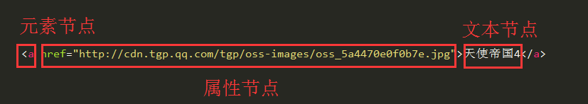
基础知识点：DOM的3种类型节点(node)

Slide 5
基础知识点：节点的nodeType属性
node.nodeType
元素节点的nodeType=1
属性节点的nodeType=2
本文节点的nodeType=3

Slide 6
基础知识点：节点的值nodeValue
node.nodeValue

Slide 7
基础知识点：如何获取元素节点
document.getElementById('id')
document.getElementsByTagName('tag')
document.getElementsByClass('class')

Slide 8
基础知识点：如何获取某个节点的子节点
node.childNodes
node.firstChild
node.lastChild

Slide 9
基础知识点：获取和设置属性
node.getAttribute('attributeName')
node.setAttribute('attributeName','attributeValue')

Slide 10
基础知识点：操作节点
document.createElement(“tagName”)
document.createTextNode(“要创建的文本字符”)
parent.appendChild(childNode)

